Slide 1
W120
Einführung in die Software-Entwicklung
Übungen zu Kapitel 1 bis 4

Slide 2
Übungen zu Kapitel 1 bis 4
Ggf. bisherige Übungen nachholen
Übungsblock mit grafischer Ausgabe
Einführung in die Software-Entwicklung

Slide 3
Grafische Ausgabe (1)
Um einfachste grafische Ausgaben zu ermöglichen, erhalten Sie ein sog. jar-Archiv. Es enthält neue Funktionen für eine sehr einfache grafische Ausgabe.
Um diese Funktionen nutzen zu können, gehen Sie wie folgt vor:
Rechtsklicken Sie in Eclipse auf Ihr Projekt und wählen Sie "Properties", wählen Sie "Java Build Path", dann den Reiter "Libraries" und klicken Sie auf "Add External JARs...".
Wählen Sie dann das benötigte Modul aus und klicken Sie auf Ok.
Einführung in die Software-Entwicklung

Slide 4
Grafische Ausgabe (2)
Damit stehen Ihnen die folgenden Befehle zur Verfügung:
Zeichenfenster.zeigeZeichenfenster();
Zeichenfenster.setzeFarbeSchwarz();
Zeichenfenster.setzeFarbeWeiss();
Zeichenfenster.setzeFarbe(rot,gruen,blau);
(jeweils Kommazahlen von 0 bis 1 für 0 bis 100%
Farbanteil der jeweiligen Farbe)‏
Zeichenfenster.zeichnePunkt(x,y);
Zeichenfenster.zeichneLinie(xStart, yStart, xEnde, yEnde);
Zeichenfenster.zeichneEllipse(x, y, breite, hoehe);
Zeichenfenster.pause(millisekunden);
Einführung in die Software-Entwicklung

Slide 5
Grafische Ausgabe (3)
Das Zeichenfenster besteht aus 800 mal 800 einzelnen
Bildpunkten.
Die Position 0|0 befindet sich links oben.
Die Position 799|799 befindet sich rechts unten.
=> Die x-Achse wird nach rechts größer.
=> Die y-Achse wird nach unten größer.
Es führt zu keinem Fehler, wenn Sie über den Rand
hinauszeichnen.
Einführung in die Software-Entwicklung

Slide 6
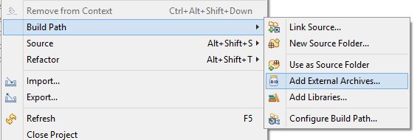
Vor den Übungen (1)
Erstellen Sie sich wie üblich einen Fork von
https://github.com/nordakademie-einfuehrung-java/uebungsblock_1_bis_4
und dann nach dem Klonen ein neues Eclipse-Projekt.
Fügen Sie uebungstools.jar aus Unterordner \lib dem Projekt als externes Archiv hinzu:
Einführung in die Software-Entwicklung

Slide 7
Vor den Übungen (2)
Jede Übung besteht darin, mittels geeigneter Schleifen eine bestimmte grafische Ausgabe zu erzeugen.
Sie sollten für jede Übung eine Methode anlegen, die die Übung löst, z. B.
public static void uebung1() {
… Ihre Lösung hier ...
}
Tipp: Sie finden eine entsprechend vorbereitete Klasse im Ordner \src und müssen nur noch die sieben Übungs-Methoden ausimplementieren!
Einführung in die Software-Entwicklung

Slide 8
Übung 1
Testen Sie das Zeichenfenster, indem Sie
3 Punkte an verschiedenen Koordinaten setzen,
mit Hilfe von 4 Linien ein Rechteck zeichnen und
eine Ellipse zeichnen, die exakt in das Rechteck passt.
Einführung in die Software-Entwicklung

Slide 9
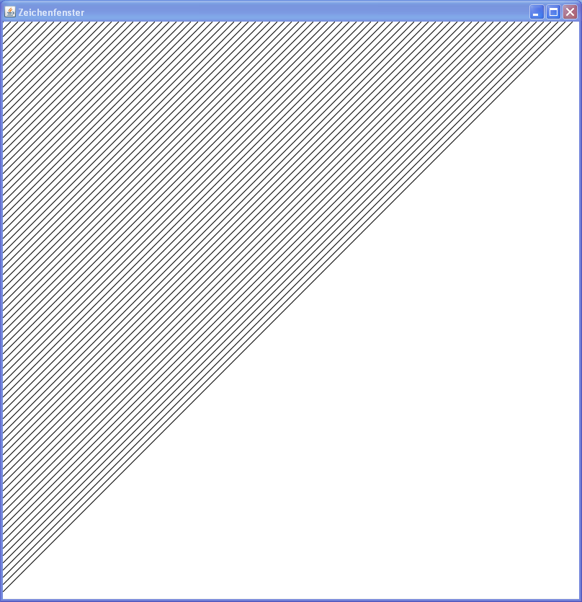
Übung 2
Einführung in die Software-Entwicklung

Slide 10
Übung 2 - Tipps
Abgebildet sind ca. 80 Linien.
Die erste Linie beginnt bei 0|800 und geht bis 800|0.
Jeder weitere Linienstartpunkt hat
eine um 10 kleinere y-Koordinate.
Jeder weitere Linienendpunkt hat
eine um 10 kleinere x-Koordinate.
Einführung in die Software-Entwicklung

Slide 11
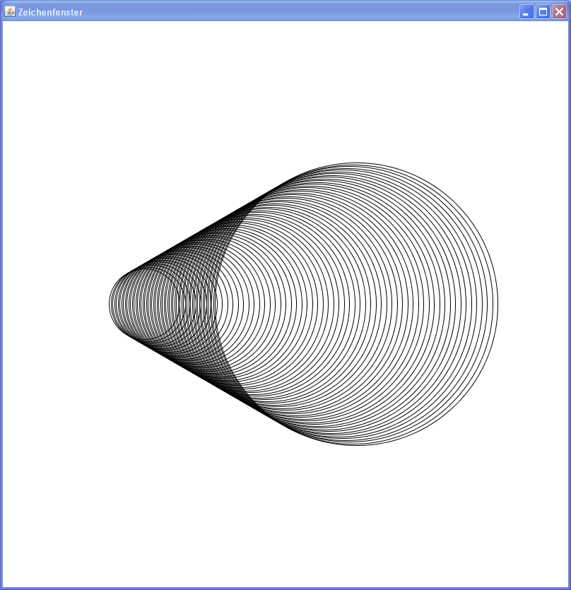
Übung 3
Einführung in die Software-Entwicklung

Slide 12
Übung 3 - Tipps
Abgebildet sind ca. 60 Kreise.
Der erste Kreis hat den Mittelpunkt 200|400.
Der erste Kreis hat den Durchmesser 100.
Bei jedem weiteren Kreis liegt der Mittelpunkt 5
Bildpunkte weiter rechts.
Jeder weitere Kreis hat einen um 5 Bildpunkte größeren
Durchmesser.
Einführung in die Software-Entwicklung

Slide 13
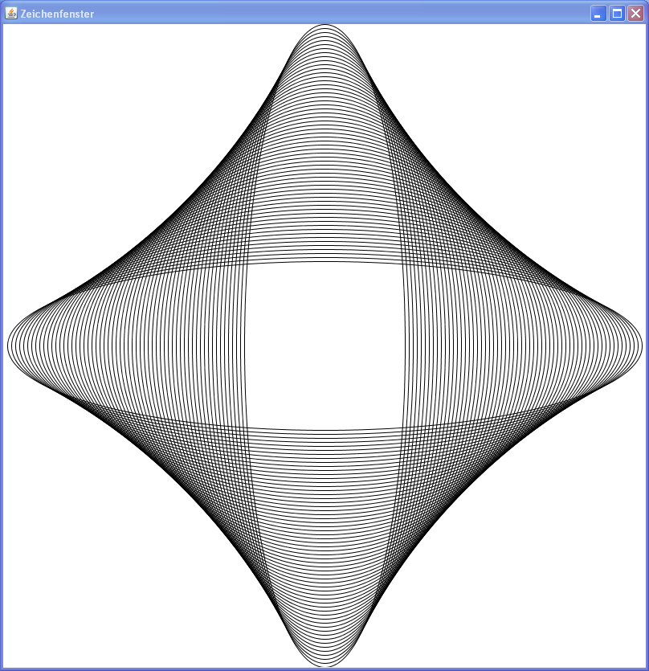
Übung 4
Einführung in die Software-Entwicklung

Slide 14
Übung 4 - Tipps
Abgebildet sind ca. 60 Ellipsen.
Alle haben denselben Mittelpunkt.
Die erste Ellipse ist 800 Bildpunkte breit und 200 hoch.
Die nächste Ellipse ist 10 Bildpunkte schmaler, dafür jedoch 10 Bildpunkte höher.
Die letzte Ellipse ist 200 Bildpunkte breit und 800 hoch.
Einführung in die Software-Entwicklung

Slide 15
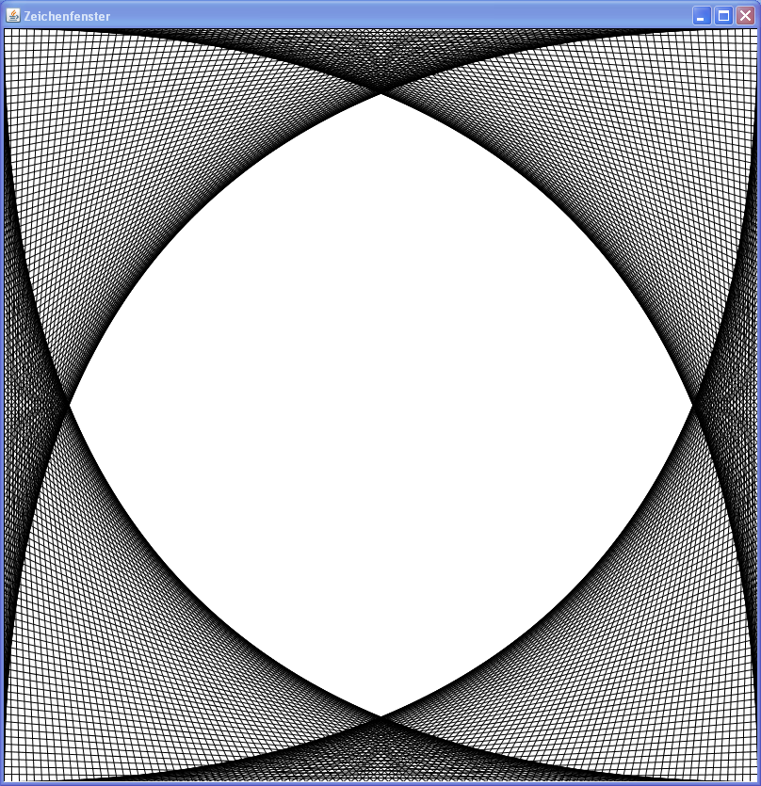
Übung 5
Einführung in die Software-Entwicklung

Slide 16
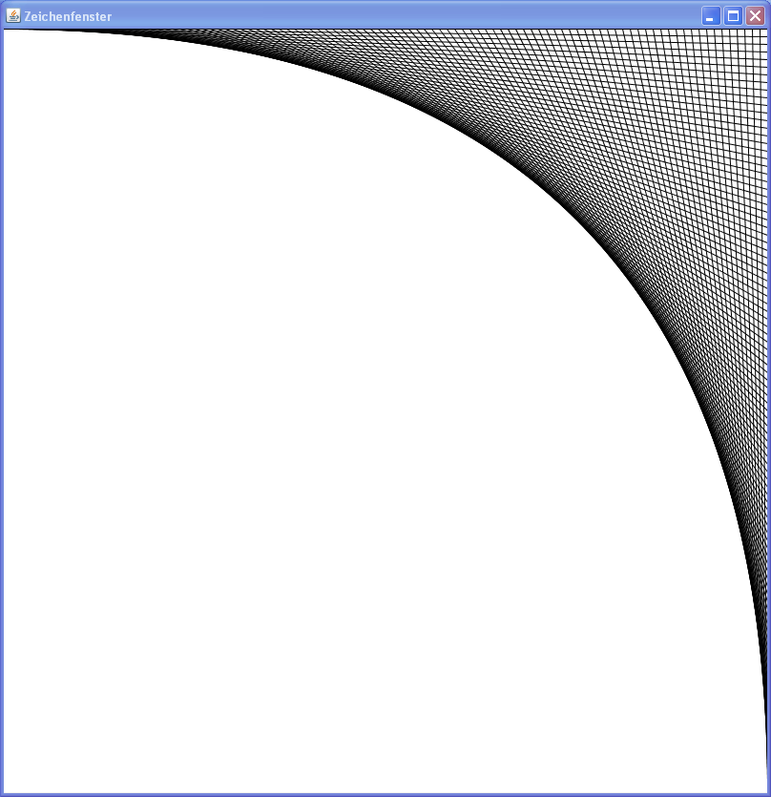
Übung 5 - Tipps
Abgebildet sind
ca. 4 x 100 Linien.
In der rechts gezeigten Ecke
(100 Linien) geht die erste
Linie von 0|0 bis 800|0.
Bei jeder weiteren Linie sind die
x-Koordinate des Startpunktes
und die y-Koordinate des
Endpunktes um jeweils 8 erhöht.
Die übrigen Ecken werden analog gebildet.
Einführung in die Software-Entwicklung

Slide 17
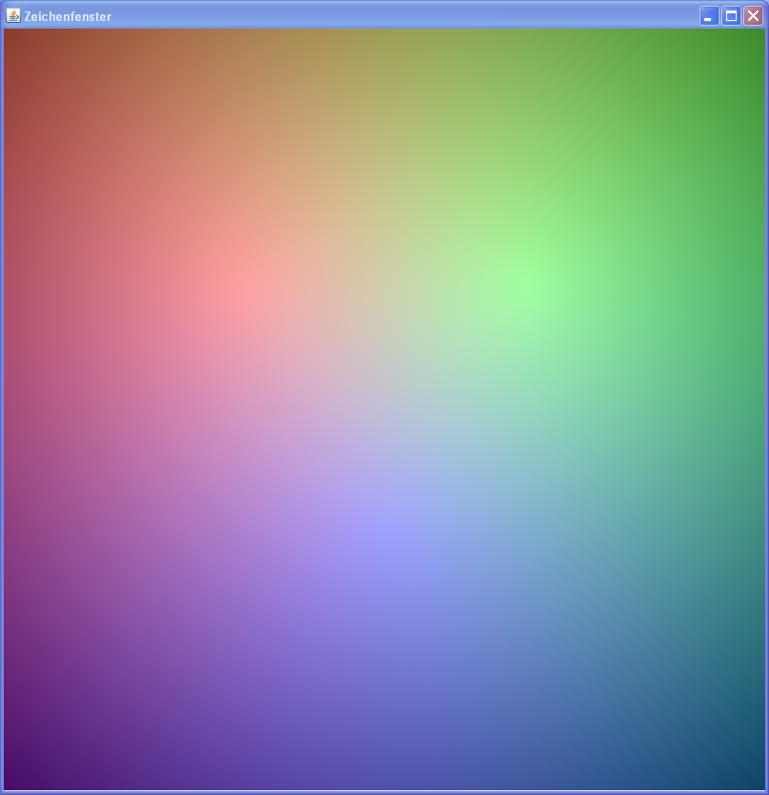
Übung 6
Einführung in die Software-Entwicklung

Slide 18
Übung 6 - Tipps
Abgebildet sind 640.000 einzelne Bildpunkte. Für jeden
Bildpunkt wird seine Farbe individuell bestimmt:
Der Rot-Anteil der Farbe ist umso größer, je näher er am Punkt 250|270 liegt.
Der Grün-Anteil der Farbe ist umso größer, je näher er am Punkt 550|270 liegt.
Der Blau-Anteil der Farbe ist umso größer, je näher er am Punkt 400|530 liegt.
Beträgt die Entfernung 0 Bildpunkte, so beträgt der Farbanteil 100%.
Beträgt die Entfernung >800 Bildpunkte, so beträgt der Farbanteil 0%.
Einführung in die Software-Entwicklung

Slide 19
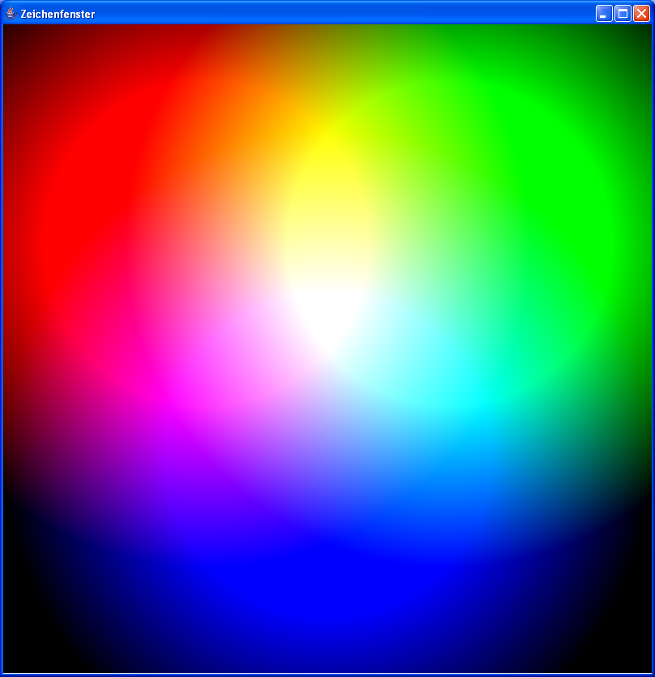
Übung 7
Einführung in die Software-Entwicklung

Slide 20
Übung 7 - Tipps
Wie Übung 6, jedoch mit folgendem Unterschied:
Beträgt die Entfernung <200 Bildpunkte, so beträgt der Farbanteil 100%.
Beträgt die Entfernung >400 Bildpunkte, so beträgt der Farbanteil 0%.
Dazwischen (Entfernung 200 bis 400 Bildpunkte) soll der Farbanteil von 100% auf 0% sinken.
Einführung in die Software-Entwicklung

